Slide 1
ПРОФЕССИОНАЛЬНЫЙ СТАНДАРТ

Slide 2
Профессиональный стандарт- характеристика знаний, умений и навыков для специалиста, работающего с детьми
Документ
Регламентирует трудовые отношения и требования к специалистам
Является основой для проведения кадровой политики в ДОУ, повышения квалификации, присвоения знаний и квалификации педагогам
Способствует реформированию системы образования

Slide 3
Требования к квалификации, умениям и знаниям педагогов регулирует два документа ФГОС и Профстандарт
ФГОС регламентирует работу учреждений в сфере образования
Профстандарт конкретизирует кадровую работу в них и касается определённой категории сотрудников

Slide 4
Профессиональный стандарт
Педагог (педагогическая деятельность в сфере дошкольного, начального общего, основного общего, среднего общего образования) (воспитатель, учитель)»
Утвержден приказом Министерства труда и социальной
защиты РФ №544н от 18 октября 2013 года
Зарегистрирован Минюстом России 6 декабря 2013 года
Вступал в силу с 1 января 2017года
Вступает в силу с 1 сентября 2019 года

Slide 5
Разработчики
Ответственная организация-разработчик профессионального стандарта педагога - ГБОУ ВПО города Москвы "Московский городской психолого-педагогический университет" (МГППУ)
организация-разработчик – ГБОУ города Москвы Центр образования № 109 (директор – Ямбург Евгений Александрович – руководитель рабочей группы по разработке профессионального стандарта педагога, сопредседатель Общественного совета при Минобрнауки России)

Slide 6
Почему возникла необходимость разработки и принятия нового документа?
Новые требования к квалификации
Новые компетенции в области:
работы с одаренными обучающимися;
работы в условиях реализации программ инклюзивного образования;
работы с обучающими, имеющими проблемы в развитии;
работа с девиантными социально запущенными обучающими, имеющими серьезные отклонения в поведении.

Slide 7
Профессиональный стандарт применяется работодателями
при формировании кадровой политики и в управлении персоналом
при организации обучения и аттестации работников
заключении трудовых договоров
разработке должностных инструкций (требования к умениям, знаниям и опыту)
при формировании штатного расписания с распределением наименований должностей сотрудников
установлении систем оплаты труда

Slide 8
Профессиональный стандарт – рамочный документ
определяет основные требования к квалификации педагога
выдвигает требования к личностным качествам педагога
может дополняться региональными требованиями
может быть дополнен внутренним стандартом образовательного учреждения
является уровневым, учитывающим специфику работы педагогов дошкольной организации и школы
отражает структуру профессиональной деятельности педагога

Slide 9
Цель применения профессионального стандарта
Определить необходимую квалификацию педагога
Обеспечить подготовку педагога для получения высоких результатов его труда
Обеспечить осведомленность педагога о предъявляемых к нему требованиях
Содействовать вовлечению педагогов в решение задачи повышения качества образования

Slide 10
Функции профессионального стандарта педагога
преодолеть технократический подход в оценке труда педагога
обеспечить координированный рост свободы и ответственности педагога за результаты своего труда
мотивировать педагога на постоянное повышение квалификации

Slide 11
Стандарт педагога определяет вид профессиональной деятельности
дошкольное образование
начальное общее образование
основное общее образование
среднее общее образование
Основная цель профессиональной деятельности - оказание образовательных услуг по основным общеобразовательным программам образовательными организациями (организациями, осуществляющими обучение)

Slide 12
Обобщенные трудовые функции
1. Педагогическая деятельность по проектированию и реализации образовательного процесса в образовательных организациях дошкольного, начального общего, основного общего, среднего общего образования
Общепедагогическая функция. Обучение
Воспитательная деятельность
Развивающая деятельность

Slide 13
Обобщенные трудовые функции
2. Педагогическая деятельность по проектированию и реализации основных общеобразовательных программ
Педагогическая деятельность по реализации программ дошкольного образования
Педагогическая деятельность по реализации программ начального общего образования
Педагогическая деятельность по реализации программ основного и среднего общего образования
Модуль "Предметное обучение. Математика"
Модуль "Предметное обучение. Русский язык"

Slide 14
Педагог-воспитатель
Выполняет свою профессиональную деятельность в соответствии с ФГОС
Принимает участие в разработке образовательной программы, программы развития ДОУ, создание в нём комфортной и безопасной среды, работает над их реализацией
Занимается планированием и проведением учебных занятий с последующим анализом эффективности выбранных подходов
Организует и анализирует успехи воспитанников за отчётный период и по окончанию дошкольного обучения
Способствует формированию у детей навыка учиться, мотивирует их к этому, даёт адекватную оценку знаниям согласно выбранным методам контроля

Slide 15
Стандартом закладывается в образовательную систему идея саморазвития педагога, его общая и психологическая грамотность

Slide 16
Что важно понимать и донести до педагогов?

Slide 17
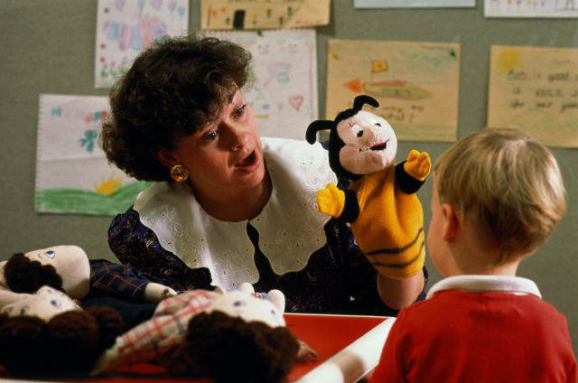
П 3.2. Профессионального стандарта определяет
требования к образованию и обучению
высшее профессиональное
образование или среднее
профессиональное образование
требования к опыту работу
не предъявляются

Slide 18
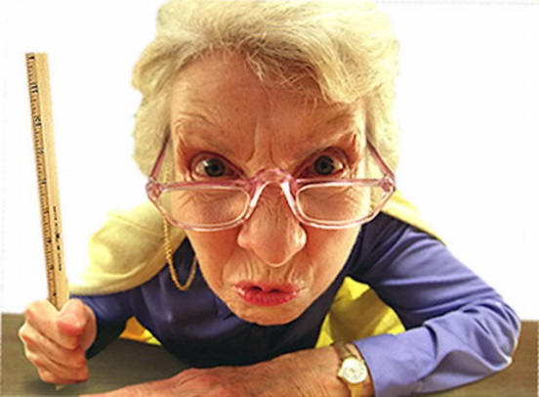
П 3.2. Профессионального стандарта определяет
особые условия допуска к работе
К педагогической деятельности не допускаются лица:
лишенные права заниматься педагогической деятельностью в соответствии с вступившим в законную силу приговором суда
имеющие или имевшие судимость за преступления, состав и виды которых установлены законодательством РФ
признанные недееспособными в установленном федеральным законом порядке
имеющие заболевания, предусмотренные установленным перечнем

Slide 19
П 3.2.1. Педагогическая деятельность по реализации программ дошкольного образования
Необходимые умения
Трудовые действия
Необходимые знания
Другие характеристики

Slide 20
Трудовые действия
Участие в разработке основной общеобразовательной программы образовательной организации в соответствии с ФГОС ДО
Участие в создании безопасной и психологически комфортной образовательной среды ОО
Планирование и реализация образовательной работы в группе
Организация и проведение педагогического мониторинга освоения детьми образовательной программы и анализ образовательной работы в группе
Участие в планировании и корректировке образовательных задач (совместно с психологом и другими специалистами) по результатам мониторинга
Реализация педагогических рекомендаций специалистов в работе с детьми с особыми образовательными потребностями
Развитие профессионально значимых компетенций, необходимых для решения образовательных задач развития детей
Формирование психологической готовности детей к школьному обучению

Slide 21
Трудовые действия (продолжение)
Создание позитивного психологического климата в группе и условий для доброжелательных отношений между детьми, в том числе принадлежащими к разным национально-культурным, религиозным общностям и социальным слоям, а также с различными возможностями здоровья
Организация различных видов детской деятельности, создание широких возможностей для развития свободной игры детей
Организация конструктивного взаимодействия детей в разных видах деятельности
Поддержка детской инициативы и самостоятельности в разных видах деятельности
Организация образовательного процесса на основе непосредственного общения с каждым ребенком с учетом его особых образовательных потребностей

Slide 22
Необходимые умения
Организовывать разные виды детской деятельности
Применять различные методы физического, познавательного и личностного развития детей в соответствии с образовательной программой организации
Использовать методы и средства анализа психолого-педагогического мониторинга
Владеть всеми видами развивающих деятельностей дошкольника (игровой, продуктивной, познавательно-исследовательской)
Выстраивать партнерское взаимодействие с родителями
Владеть ИКТ-компетентностями, необходимыми и достаточными для планирования, реализации и оценки образовательной работы с детьми

Slide 23
Необходимые знания
Основы дошкольной педагогики
Специфика дошкольного образования и особенностей организации работы с детьми раннего и дошкольного возраста
Общие закономерности развития ребенка в раннем и дошкольном возрасте
Особенности становления и развития детских деятельностей в раннем и дошкольном возрасте
Основы теории физического, познавательного и личностного развития детей
Современные тенденции развития дошкольного образования

Slide 24
Другие характеристики
Соблюдение правовых, нравственных и этических норм, требований профессиональной этики

Slide 25
Спасибо за внимание! Успехов в работе!

